Slide 1


Pré-Analyse Exploratoire
Projet d’expansion à l’international
Source : https://datacatalog.worldbank.org/dataset/education-statistics
Projet 2:Analysez des données de systèmes éducatifs
Date de soutenance : 22 Novembre 2022

Slide 2
Points abordés
I-Rappel de la problématique
II-Le contenu des jeux de données
Description des différents jeux de données
III-Analyse pré-exploratoire du jeu de donnée EdStatsData.csv
Description du jeu de données EdStatsData.csv
Choix des Indicateurs pertinents
Statistiques des indicateurs pertinents
Score
IV-Projection
Indicateurs projection
Calcul du score projection
V-Les conclusions sur la pertinence de l’usage du jeu de données.
Projet 2:Analysez des données de systèmes éducatifs

Slide 3
I-Rappel de la problématique
Une start-up de la EdTech, nommée academy, proposant des contenus de formation en ligne pour un public de niveau lycée et université a des objectifs d’expansion à l’international.
Avant de se lancer dans le projet, la start-up commence par réaliser une analyse près exploratoire afin de déterminer si les données sur l’éducation de la banque mondiale permettent d’informer le projet d’expansion et cela en explorant les questions suivantes :
Quels sont les pays avec un fort potentiel de clients pour leurs services ?
Pour chacun de ces pays, quelle sera l’évolution de ce potentiel de clients ?
Dans quels pays l'entreprise doit-elle opérer en priorité ?
Projet 2:Analysez des données de systèmes éducatifs

Slide 4
II-Le contenu des jeux de données
EdStatsCountry.csv : contient des données économiques globales et dates de référence.
EdStatsCountry-Series.csv : contient des informations sur la source des données indicateurs par pays.
EdStatsData.csv : donne l'évolution de plusieurs indicateurs pour les pays et régions du monde, avec projection.
EdStatsFootNote.csv : donne des informations sur l’année d'origine, l’incertitude et une description des données par pays.
EdStatsSeries.csv : donne des données descriptives sur les indicateurs socio-économiques disponibles dans Data.
Projet 2:Analysez des données de systèmes éducatifs

Slide 5
III-Analyse prè-exploratoire du jeu de donnée EdStatsData.csv
Projet 2:Analysez des données de systèmes éducatifs

Slide 6
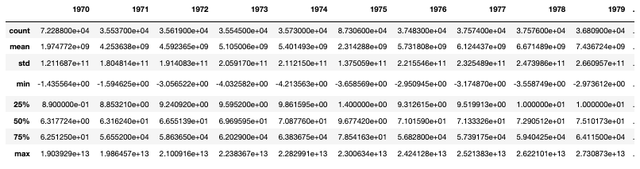
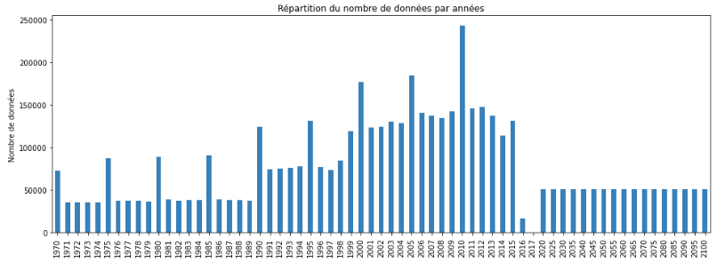
Description du jeu de données EdStatsData.csv
Taille :(886930, 70)
Une ligne = données d’un
indicateur pour un pays
sur plusieurs années
Toutes les variables 'année' contiennent des données exploitables, sauf 2017 et la dernière colonnes elles sont vide et devrait être supprimée.
Projet 2:Analysez des données de systèmes éducatifs

Slide 7
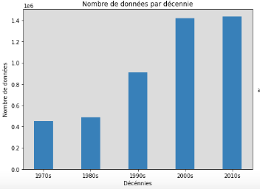
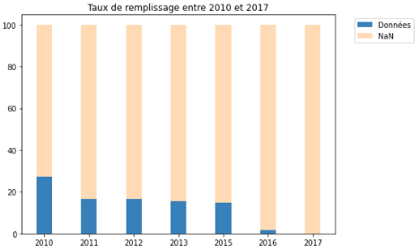
Projet 2:Analysez des données de systèmes éducatifs

Slide 8
Bilan 1 :
Ce jeu de données donne l'évolution de plusieurs indicateurs sur une période de 1970 à 2016 pour
tous les pays du monde et certaines macros régions du monde. il est donc intéressant pour
notre problématique.
Les années 2020 à 2100 sont des années de prédictions.
Le jeu de données contient 886 930 lignes et 70 colonnes.
Aucun doublon.
Les colonnes code et nom des pays et code et nom des indicateurs sont 100% complètes.
L'année comportant le maximum de données est l'année 2010.
Les années 1970 à 1998 ne contiennent pas beaucoup de données
Les années 2016 et 2017 sont inexploitables.
La dernière année exploitable est 2015.
La variable 'Country Name' contient 242 pays et régions.
Projet 2:Analysez des données de systèmes éducatifs

Slide 9
Choix des Indicateurs candidats
Educatif:
Enrolment in secondary education, both sexes (number): (SE.SEC.ENRL)
Enrolment in tertiary education, all programmes, both sexes (number):(SE.SEC.ENRL)
Economique:
GDP per capita, PPP (current international $):( NY.GDP.PCAP.PP.CD)
GNI per capita, PPP (current international $):( NY.GNP.PCAP.PP.CD)
Numérique:
Internet users (per 100 people):(IT.NET.USER.P2)
Personal computers (per 100 people):(IT.CMP.PCMP.P2)
Démographique:
Population, âges 15-24, total:(SP.POP.1524.TO.UN)
Projet 2:Analysez des données de systèmes éducatifs

Slide 10
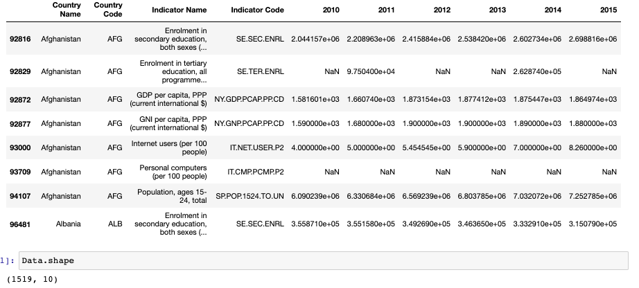
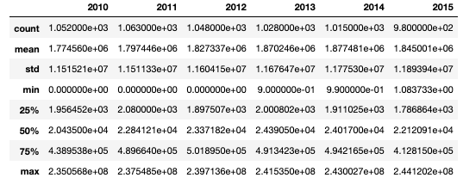
Réduction temporelle(2010-2015)
Supprimer les groupes de pays et les groupes de revenus
Filtrer avec les indicateurs candidats
Lignes: 1519
Colonnes: 10
Projet 2:Analysez des données de systèmes éducatifs

Slide 11
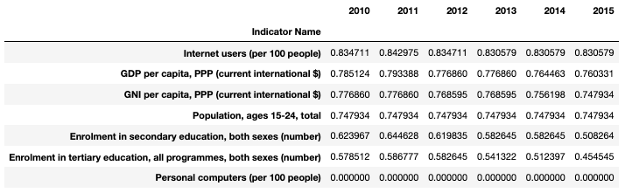
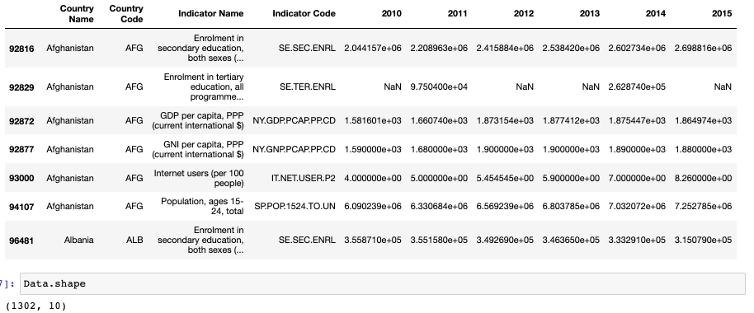
Pourcentage de remplissage de chaque indicateurs candidats par année
Eliminer l'indicator name : Personal computers (per 100 people)
Lignes: 1302
Colonnes: 10

Slide 12
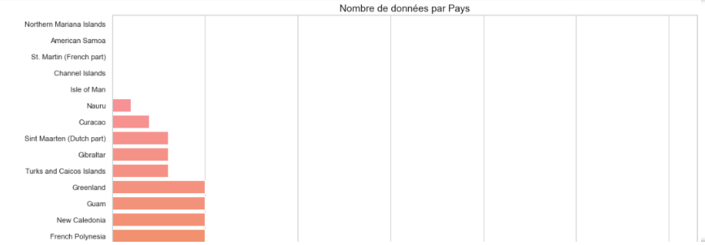
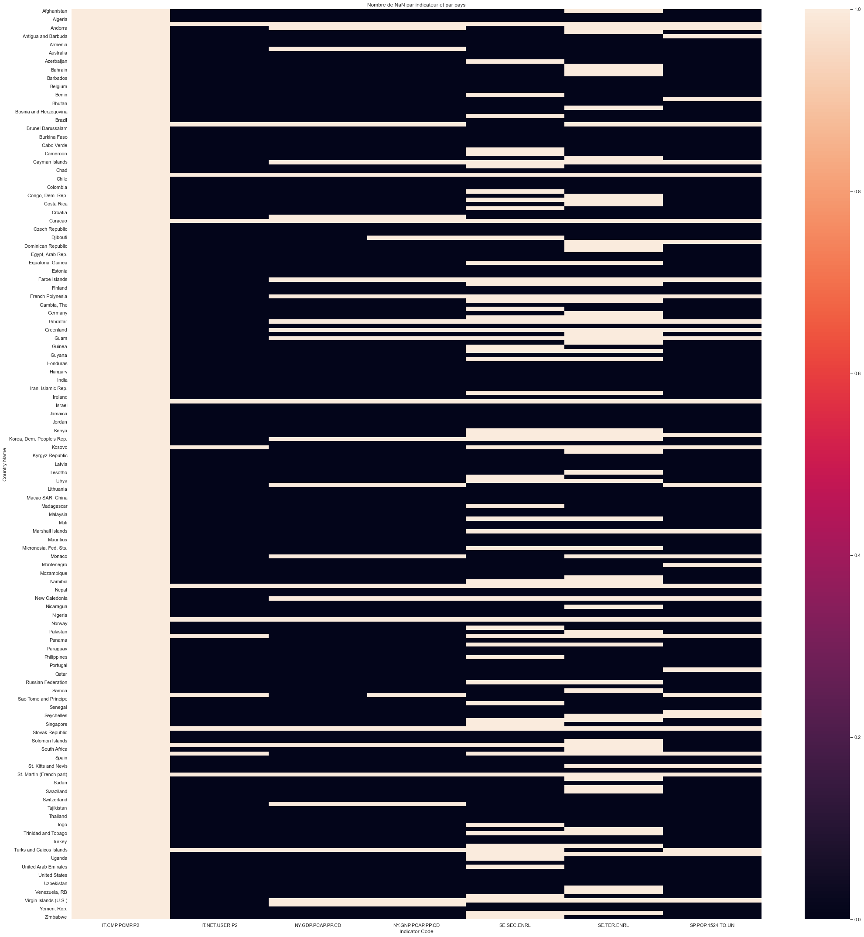
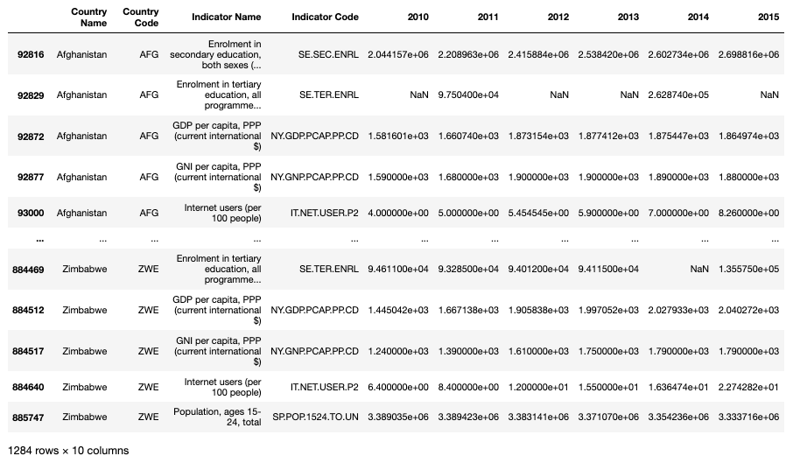
nombre de donnée par pays
Les valeurs manquantes par indicateur par pays
Supprimer les pays avec aucune donnée
Lignes: 1284
Colonnes: 10

Slide 13
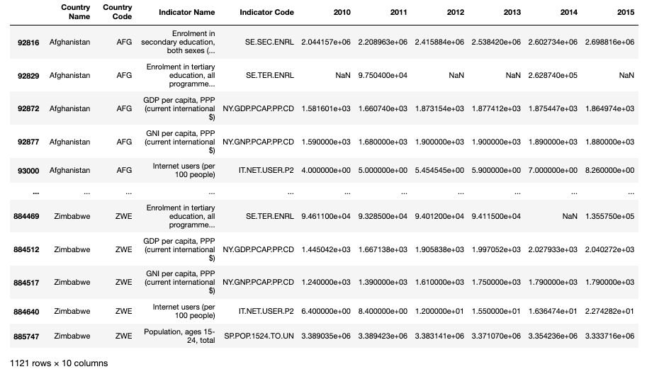
Suppression des indicateurs avec aucune données pour toutes les années
Suppression des indicateurs avec aucune données pour toutes les années
Lignes: 1121
Colonnes: 10

Slide 14
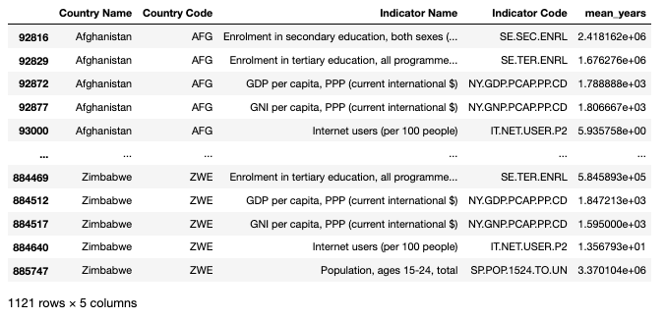
Remplacer les valeurs manquantes
Remplacer les valeurs
manquante par la valeur
d'avant ou d'après
Calculer la moyenne sur les 6 années

Slide 15
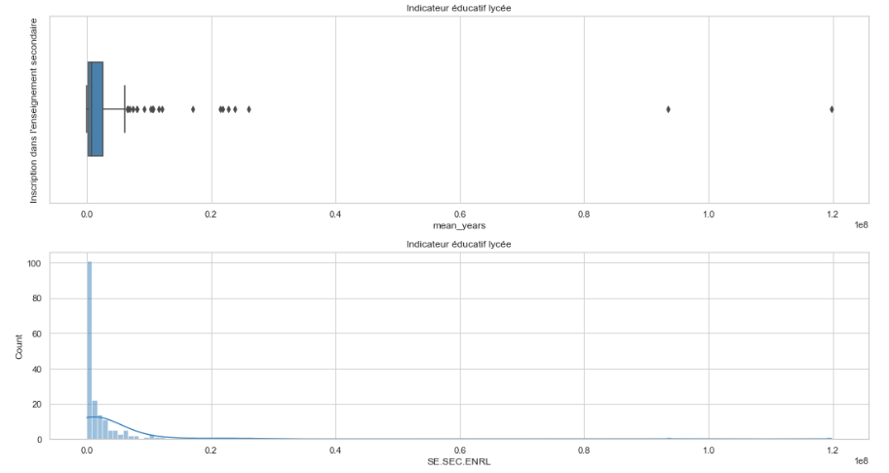
Statistiques des indicateurs pertinents
Indicateurs éducatif (lycée)
Projet 2:Analysez des données de systèmes éducatifs

Slide 16
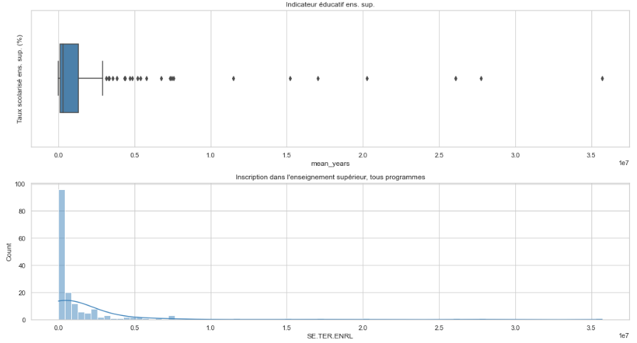
Indicateurs éducatif (supérieur)

Slide 17
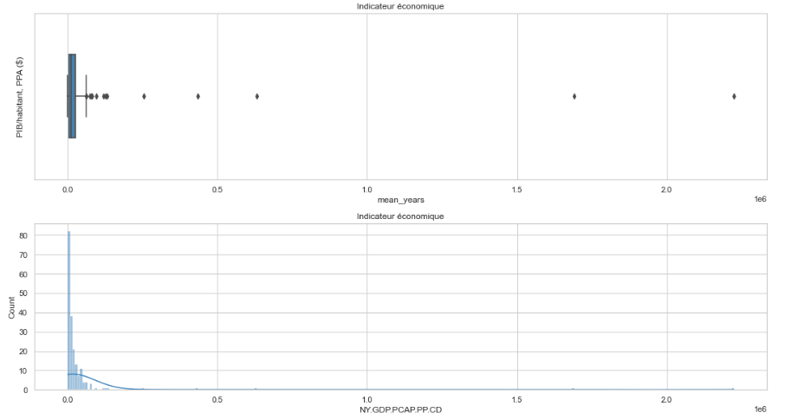
Indicateurs économique
Projet 2:Analysez des données de systèmes éducatifs

Slide 18
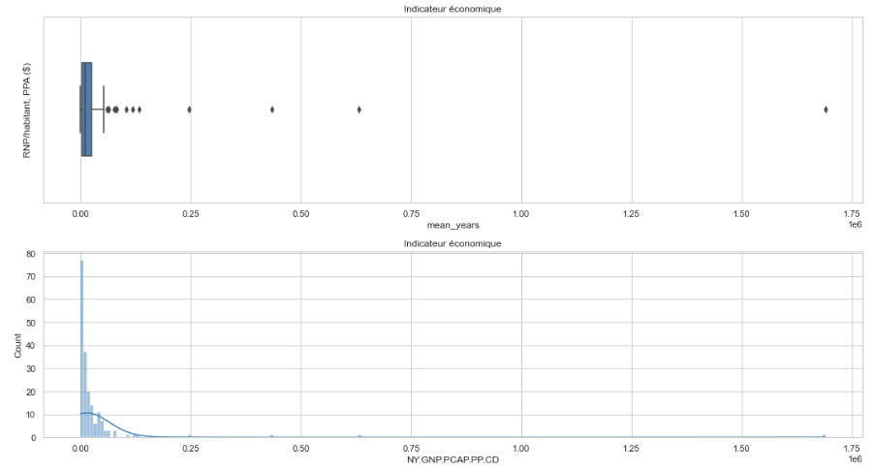
Indicateurs économique
Projet 2:Analysez des données de systèmes éducatifs

Slide 19
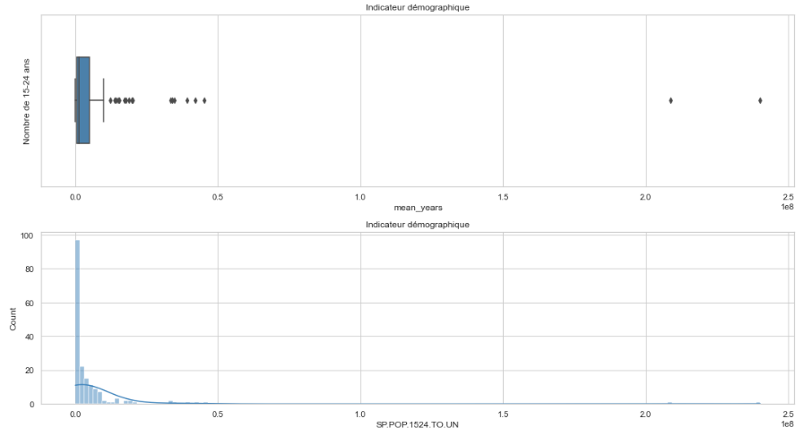
Indicateurs démographique
Projet 2:Analysez des données de systèmes éducatifs

Slide 20
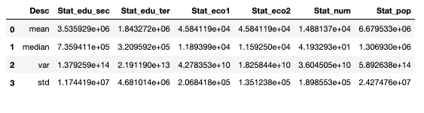
Statistiques descriptives
Projet 2:Analysez des données de systèmes éducatifs

Slide 21
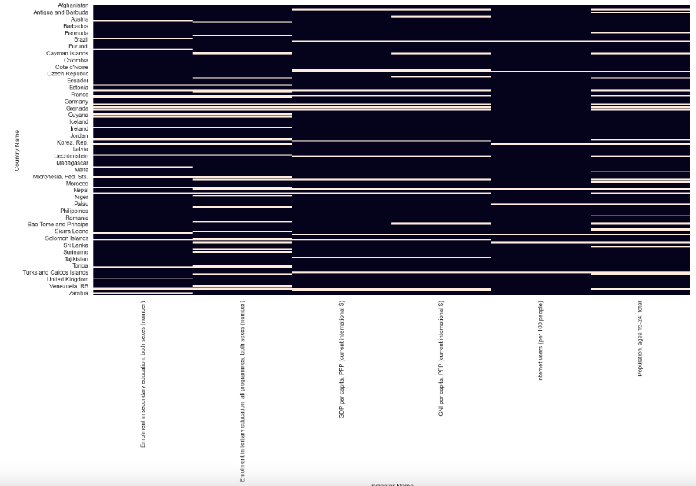
Constitution du dataframe score
Nombre de pays qui ont des valaeurs manquantes : 38
Valeurs manquantes du dataframe score
la majorité des pays n'ayant pas les 6 indicateurs renseignés sont:
-Des pays à faible potentiel de population cible des 15-24 ans.
-Le niveau de vie est faible.
-le pourcentage des utilisateurs d'internet est en dessous de la moyenne
-Le taux de scolarisation n'est pas connu
On ne conserve que les pays avec les 6 indicateurs renseignés
Nombre de pays restant : 142

Slide 22
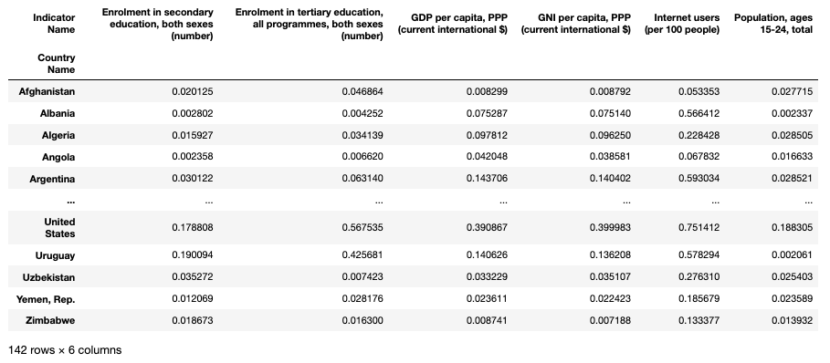
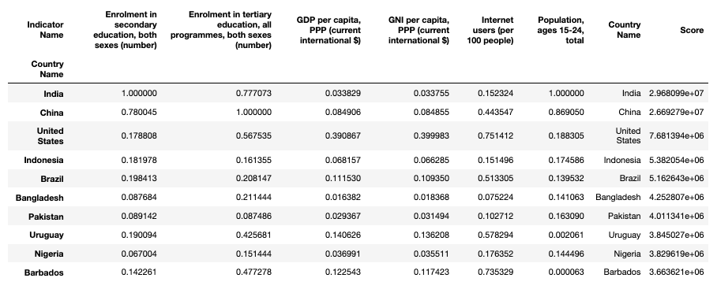
Score
Normaliser entre 0 et 1
Grandeurs différentes, pour pouvoir comparer on normalise entre 0 et 1
Calcul du score
Projet 2:Analysez des données de systèmes éducatifs

Slide 23
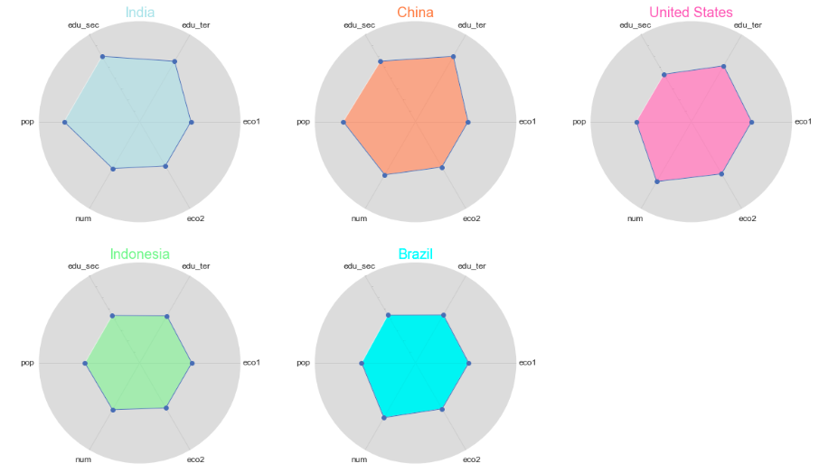
L'analyse indiquer que les pays à cibler en priorité sont:
1-China
2-India
3-United states
4-Indonesia
5-Brazil
Projet 2:Analysez des données de systèmes éducatifs

Slide 24
II-Projection(2025-2050)
Indicateur projection:
Wittgenstein Projection: Mean years of schooling. Age 15-19. Total
Wittgenstein Projection: Mean years of schooling. Age 20-24. Total
Wittgenstein Projection: Percentage of the population age 15-19 by highest level of educational attainment. Upper Secondary. Total
Wittgenstein Projection: Percentage of the population age 20-24 by highest level of educational attainment. Upper Secondary. Total
Wittgenstein Projection: Population age 15-19 in thousands by highest level of educational attainment. Upper Secondary. Total
Wittgenstein Projection: Population age 20-24 in thousands by highest level of educational attainment. Upper Secondary. Total
Projet 2:Analysez des données de systèmes éducatifs

Slide 25
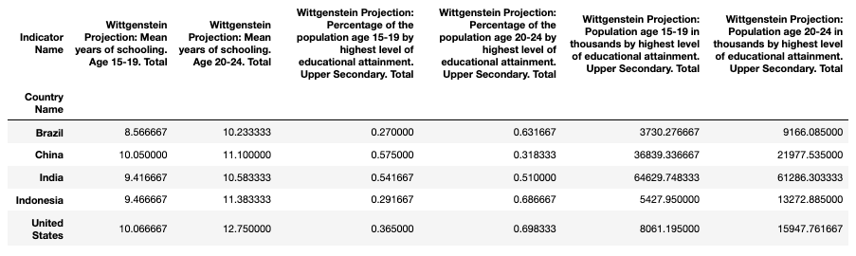
Réduction temporelle(2025-2050)
Filtrer avec les indicateurs projection et le top 5 des pays
Remplacer les valeurs
manquante par la valeur
d'avant ou d'après
Calculer la moyenne sur
les 6 années
Préparation du dataframe du score
Projet 2:Analysez des données de systèmes éducatifs

Slide 26
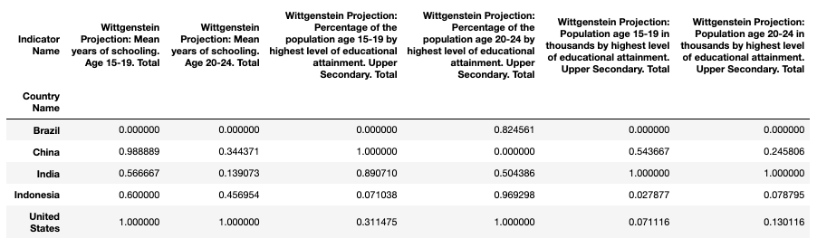
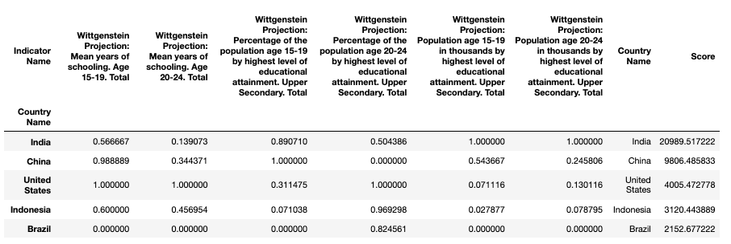
Score projection
Normaliser entre 0 et 1
Calcul du score projection
Projet 2:Analysez des données de systèmes éducatifs

Slide 27
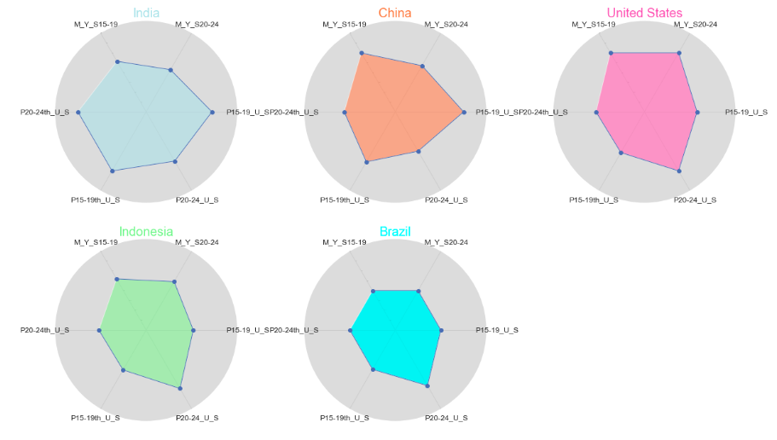
L'analyse indiquer que les pays à cibler en priorité sont classé dans le même ordre :
1-China
2-India
3-United states
4-Indonesia
5-Brazil
Projet 2:Analysez des données de systèmes éducatifs

Slide 28
Pertinence du jeu de données
Tous les pays sont renseignés dans le jeu de données.
Suffisamment de données relatives à l'éducation.
Source des données
IV-Conclusion
1-India
Priorisation
2-China
3-United states
Limites
-Certains indicateur utilisable (beaucoup de valeurs manquantes).
-Manque d'indicateur business (dépenses utilisation d'inernet ----Proportion d’élèves et étudiant se forment a distance).
-Manque d'information sur la société academy qui peuvent guider l'étude (l'emplacement géographique , la langue et la concurrence).
4-Indonesia
5-Brazil
Projet 2:Analysez des données de systèmes éducatifs

Slide 29
Amélioration:
Jeu de donnée plus récent
Plus de données éducatives
Vérifier l'hypothèse de travail avec les décideur
Connaitre la stratégie de l'entreprise en terme de langue , marché ciblé et proximité géographique d'implantation
Autre indicateur concurrence

Slide 30



Outils
Projet 2:Analysez des données de systèmes éducatifs

